Slide 1
Welcome to ouclassr
Thanh Loc Primary School
Teacher: Nguyễn Thị Tuyết
English 3
11/1/2022
Võ Thị Thoa

Slide 2
Friday, November 4th .2022
Warm up

Slide 4
Simon says
Friday, November 4th .2022

Slide 5
eight

Slide 6
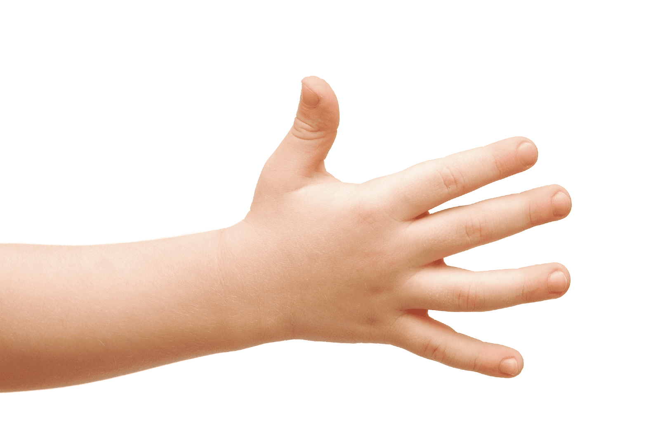
hand

Slide 7
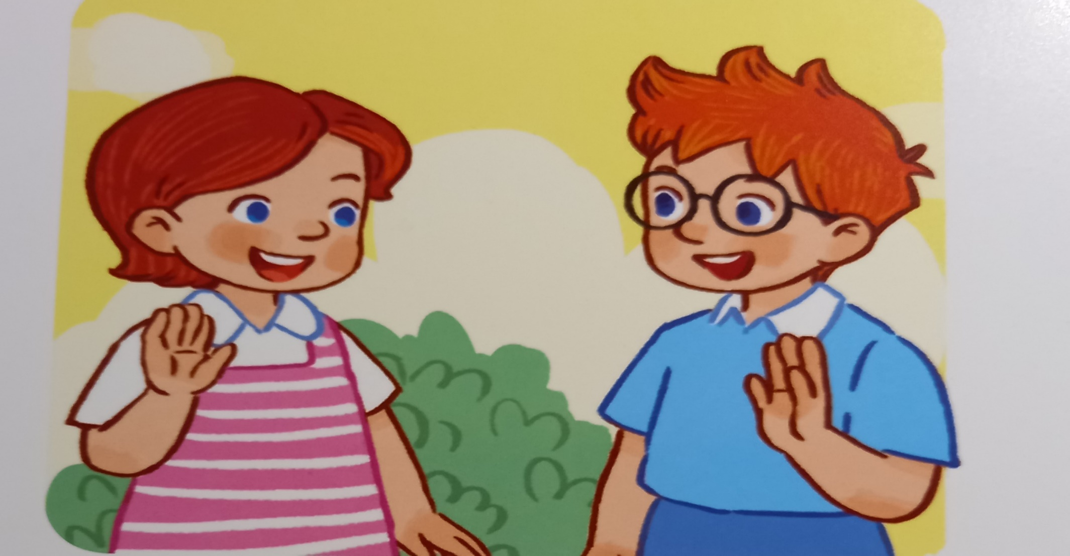
Hello/ hi

Slide 8
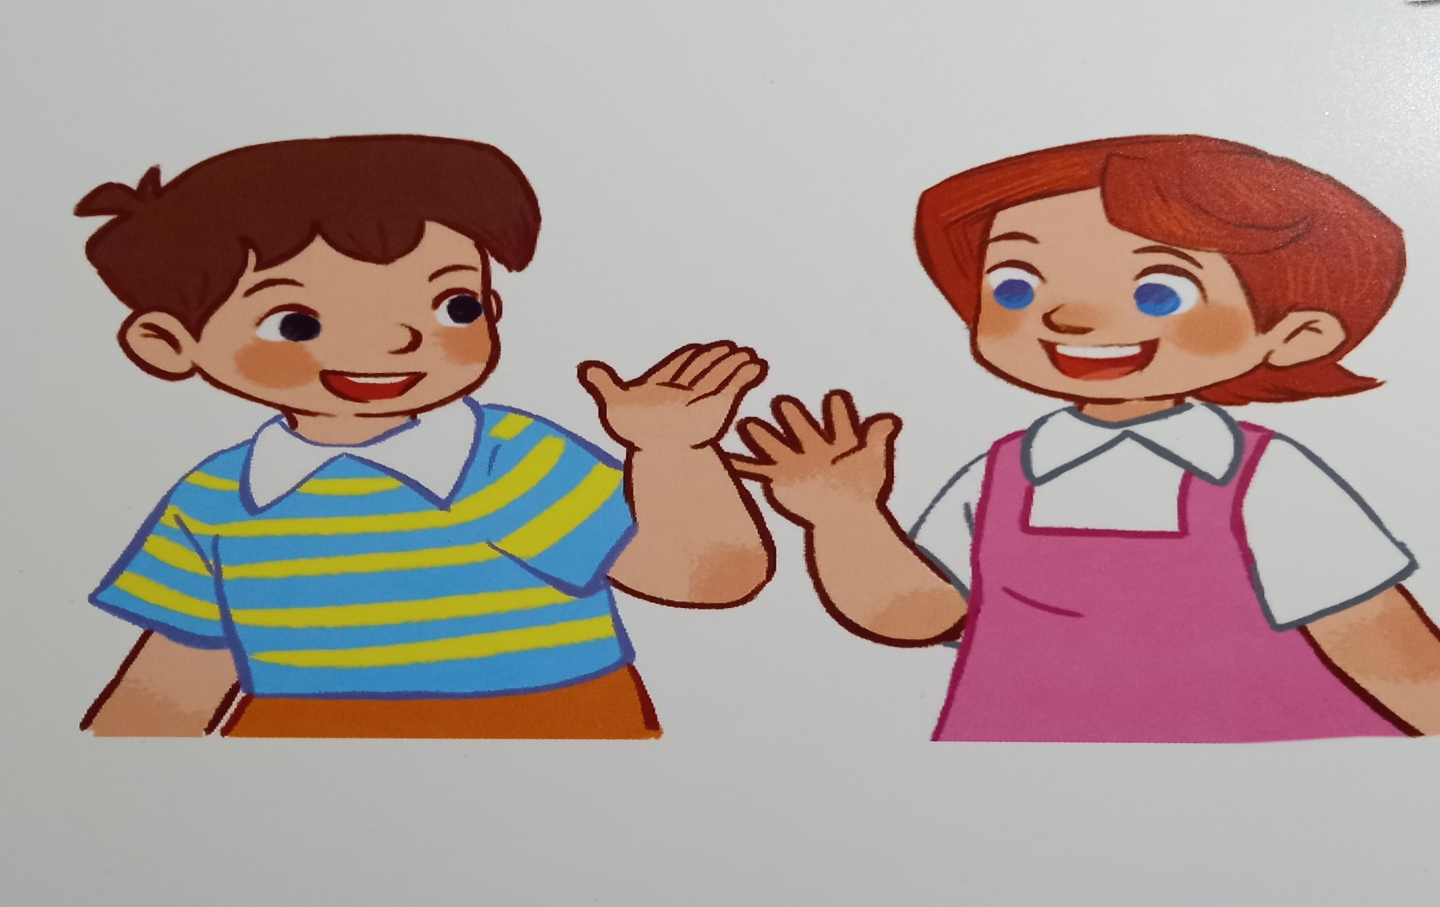
Goodbye/ bye

Slide 9
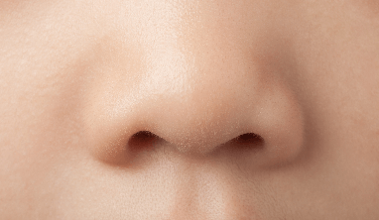
nose

Slide 10
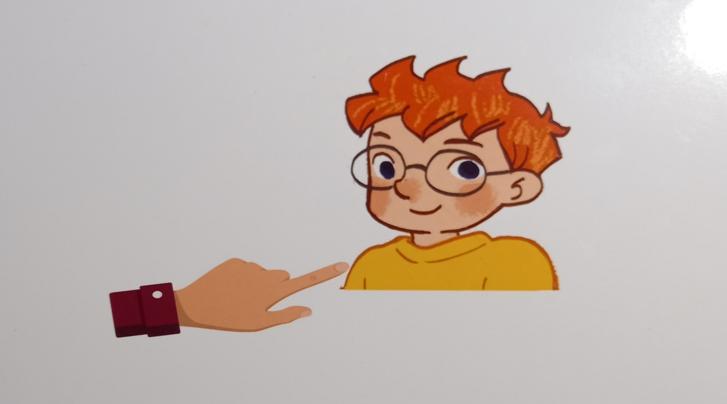
this

Slide 11
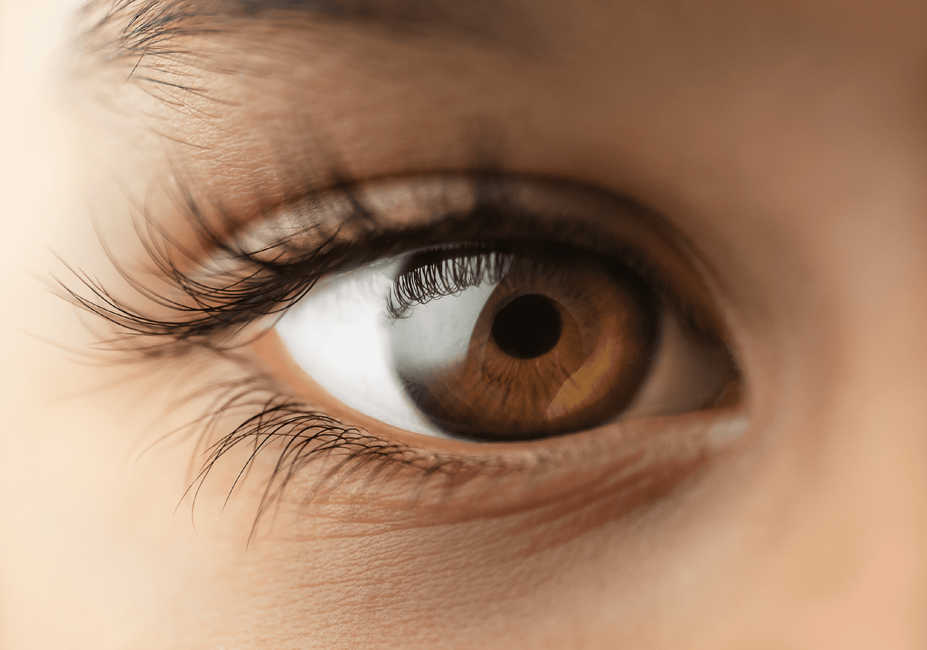
an eye

Slide 12
singing

Slide 13
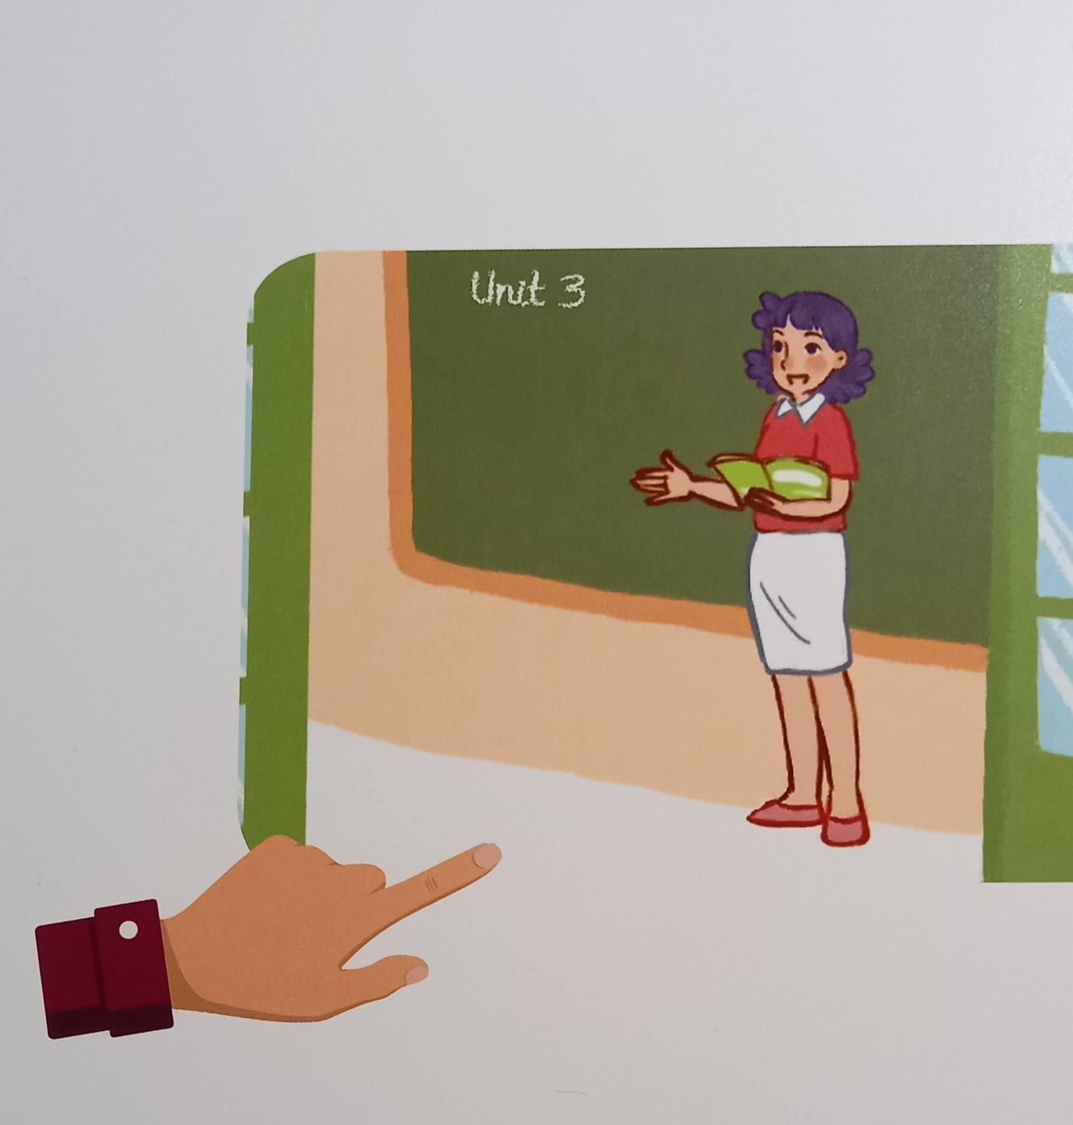
that

Slide 14
Friday, November 4th .2022
3. Who is faster?

Slide 15
1. How are you?
I’m fine, thanks

Slide 16
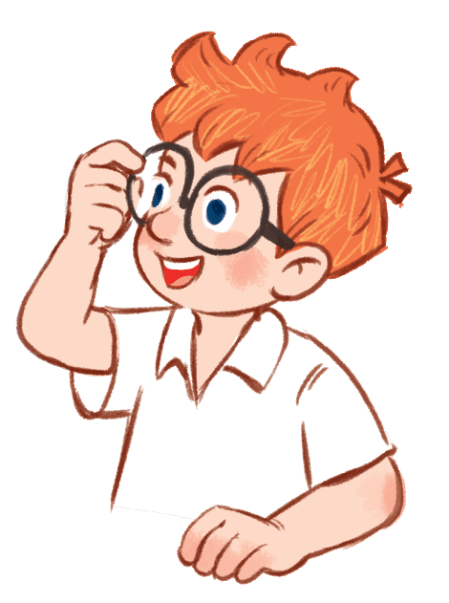
2. What’s your name?
My name’s Ben

Slide 17
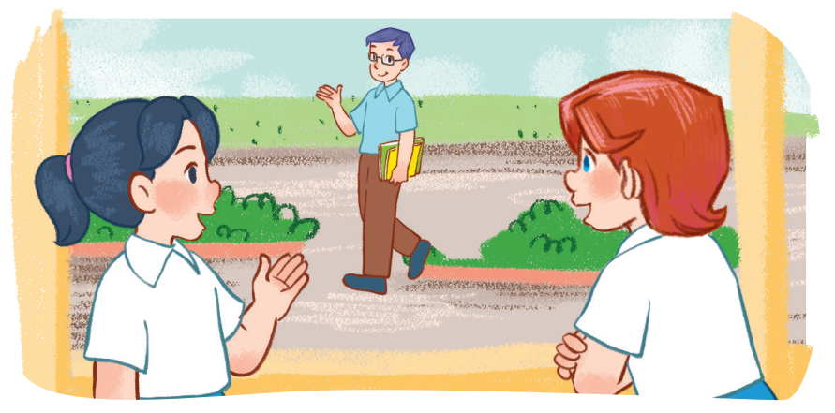
3. Is that Ms Hoa?
No, it ist’t. It’s Mr Long.
Ms.Phạm English

Slide 18
4. How old are you?
I’m seven years old.

Slide 19
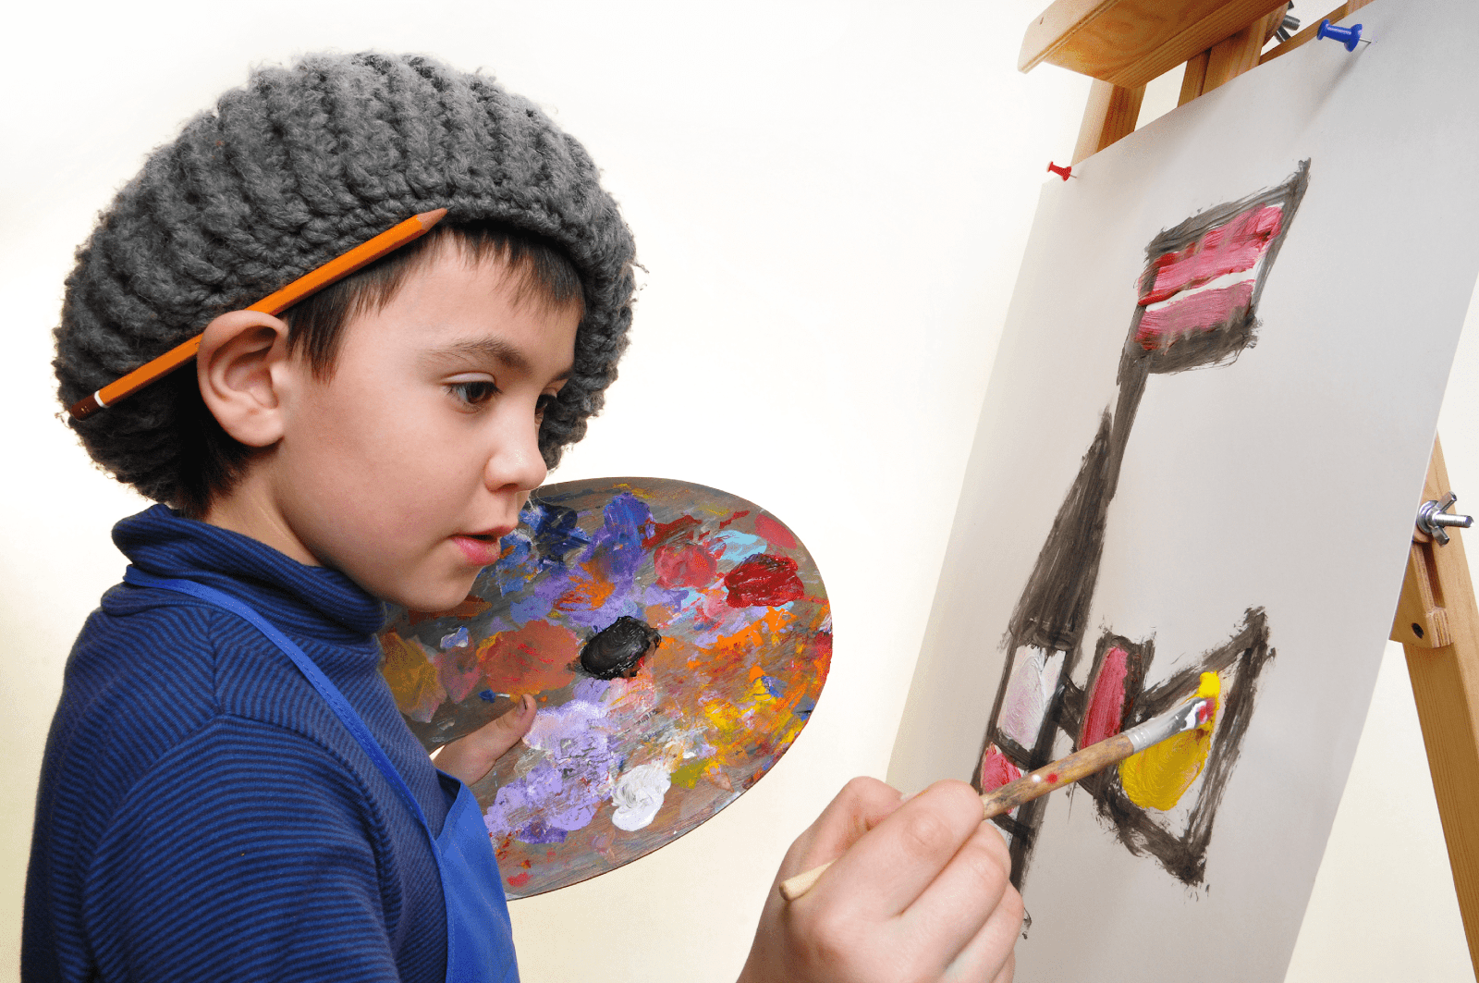
5. What’s your hobby?
It’s painting/ I like painting

Slide 20
6. Touch your face!

Slide 21
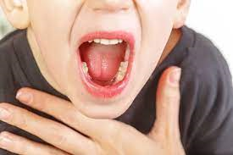
7. Open your mouth!

Slide 22
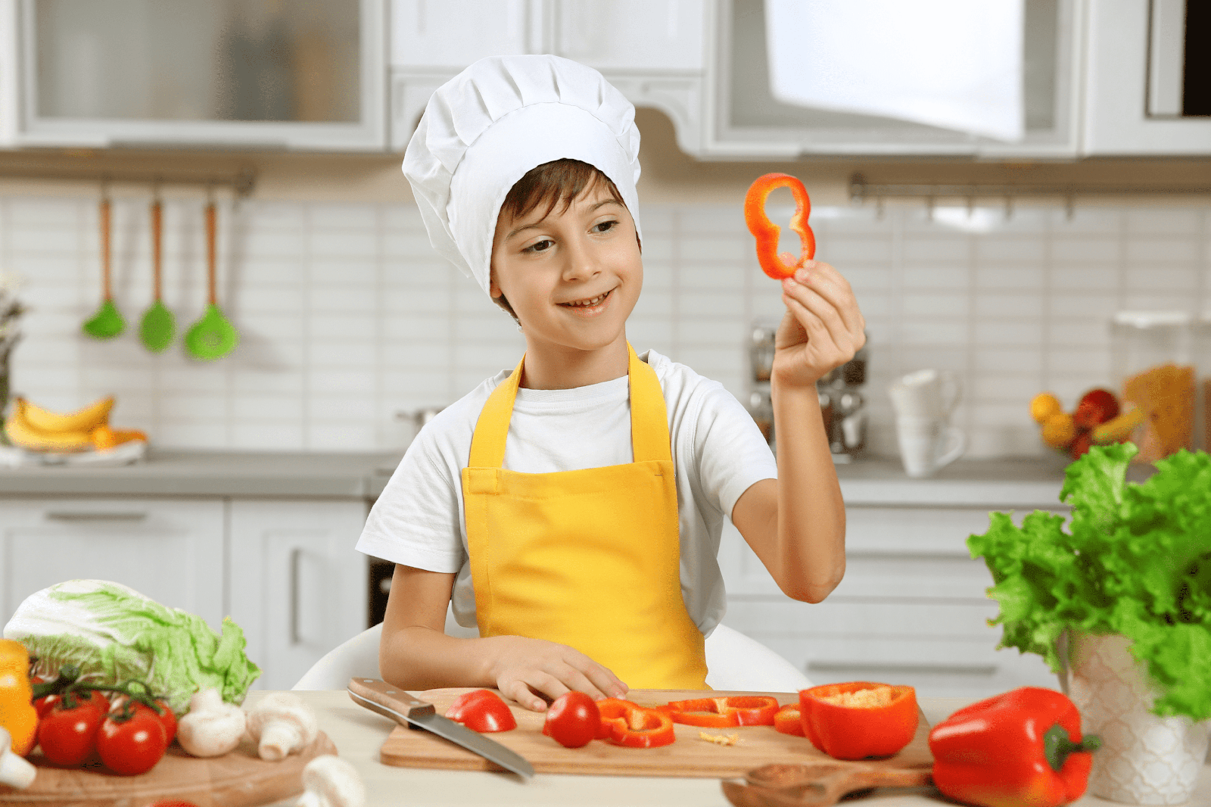
8. What’s your hobby?
I like cooking.

Slide 23
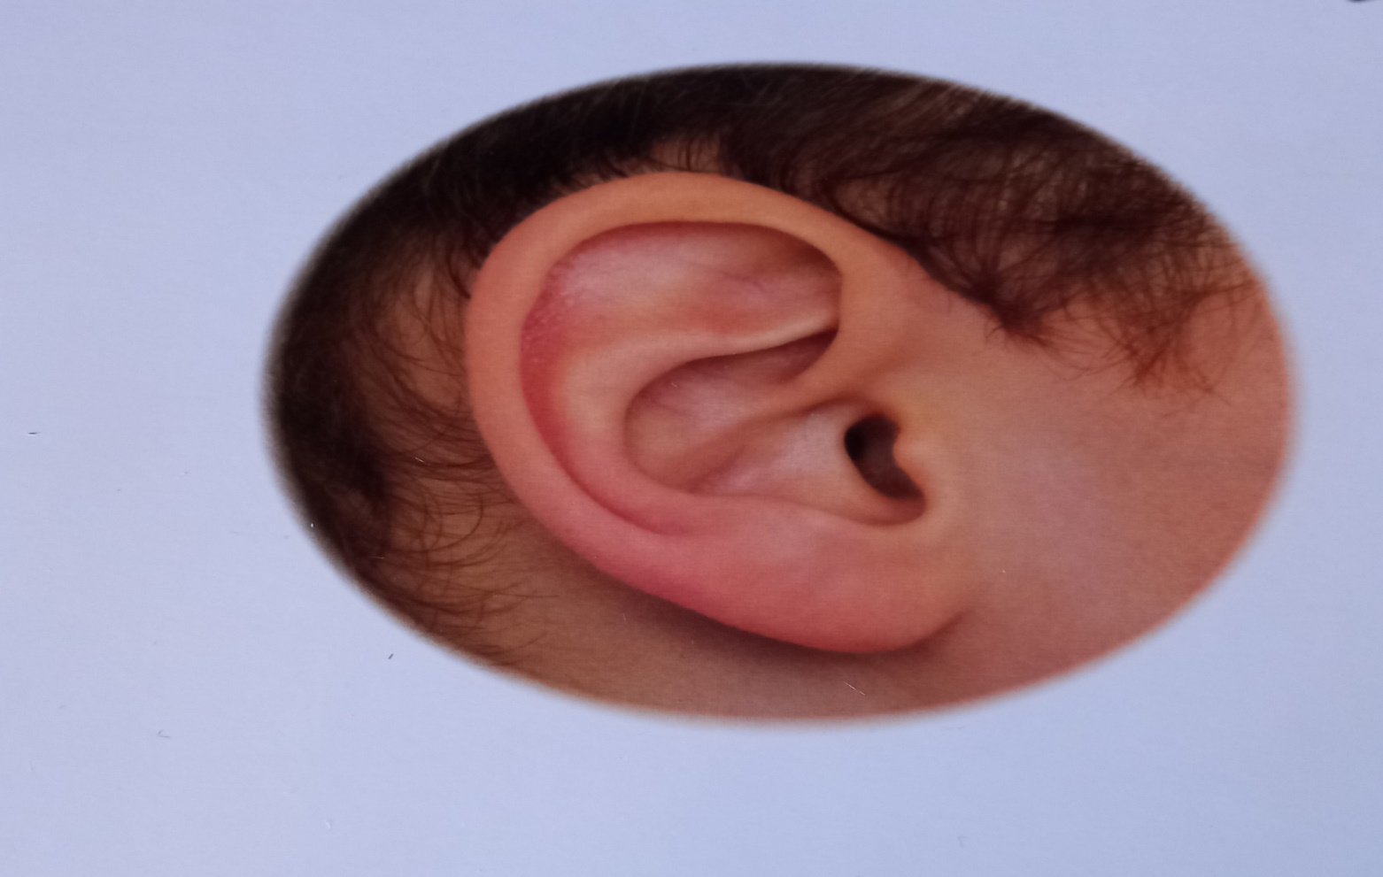
9. What’s this?
It’s an ear.

Slide 24
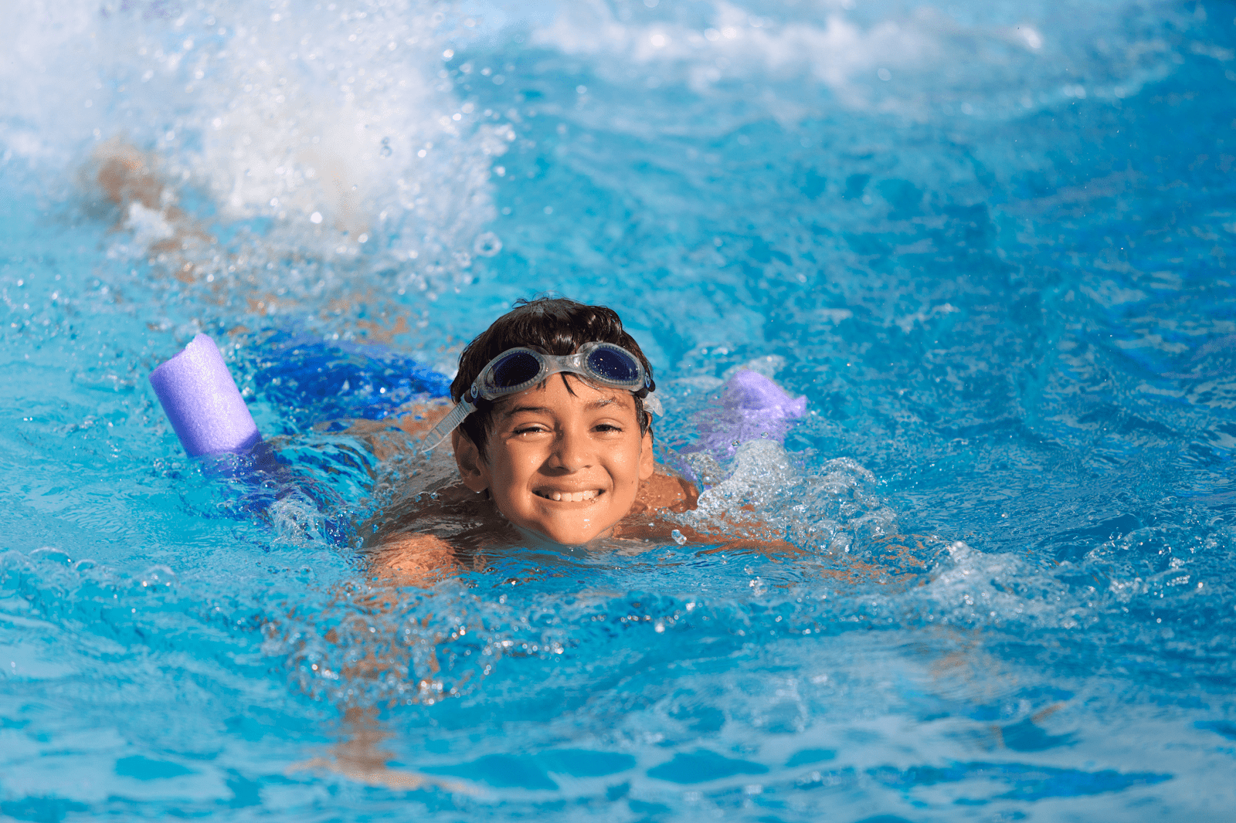
10. What’s your hobby?
It’s swimming.

Slide 25
KIM’S GAME
Các nhóm xem tranh vẽ trong 30 giây.
Học sinh không được viết mà chỉ ghi nhớ trong lúc xem tranh.
Cả nhóm thảo luận, viết ra bảng phụ các địa điểm có trong tranh trong thời gian 2 phút.
Đại diện các nhóm lên bảng check đáp án.
1 từ đúng được 1 điểm.

Slide 26
1. c; 2. d; 3. b ; 4. e ; 5.a

Slide 28
The end
Thanks for enjoying !!!

